Slide 1
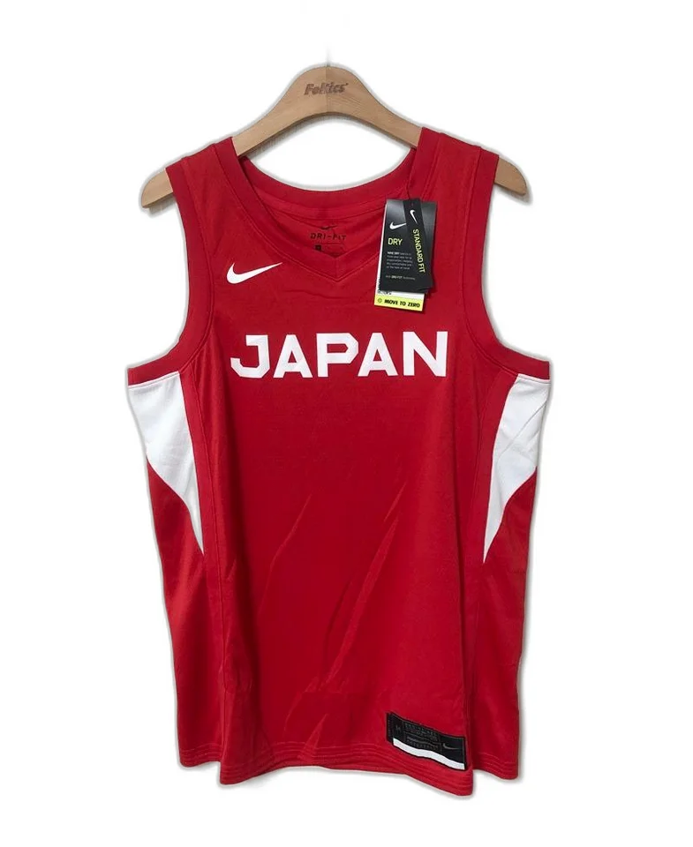
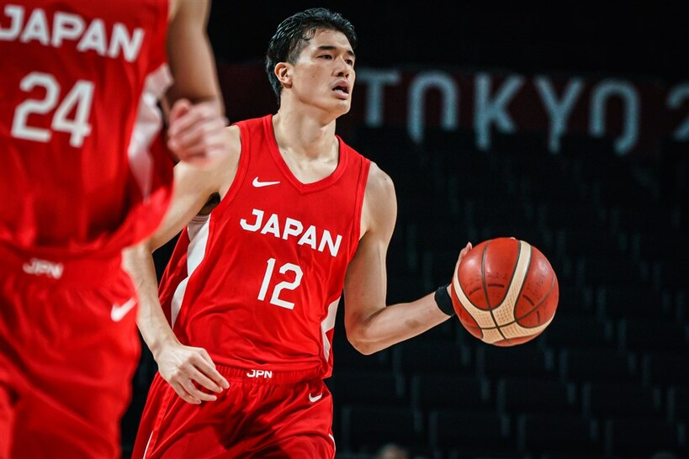
일본 농구 국가대표 유니폼

Slide 2
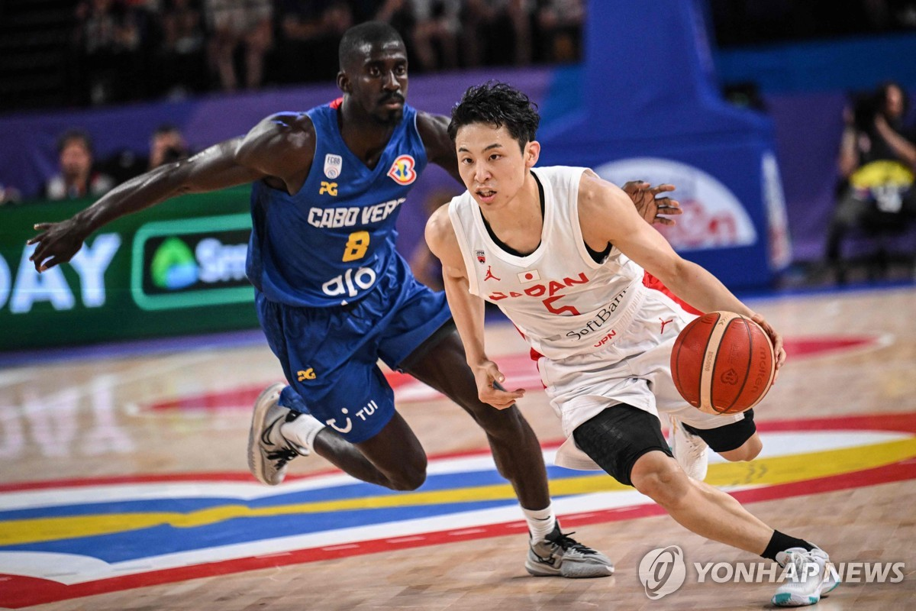
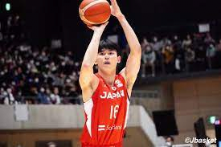
플레이 스타일 및 장점
일본 축구처럼 주로 조직적인 패스와 이로 파생되는 플레이
그로 인해 파생되는 3점 슛 공격

Slide 3
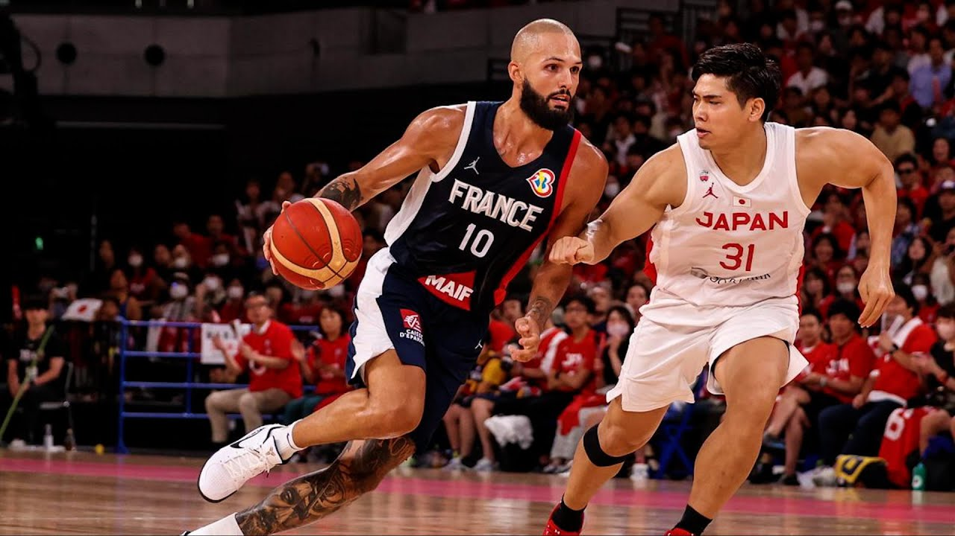
단점
피지컬로, 가드부터 센터까지 미스매치가 자주 발생

Slide 4
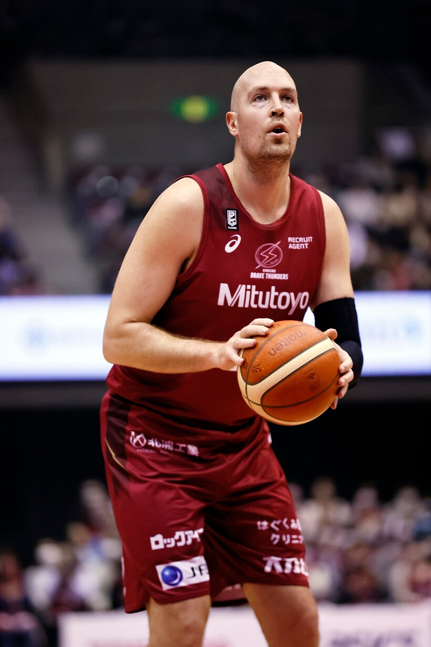
주요선수
닉 파제카스
(가와사키 브레이브 선더스)

Slide 5
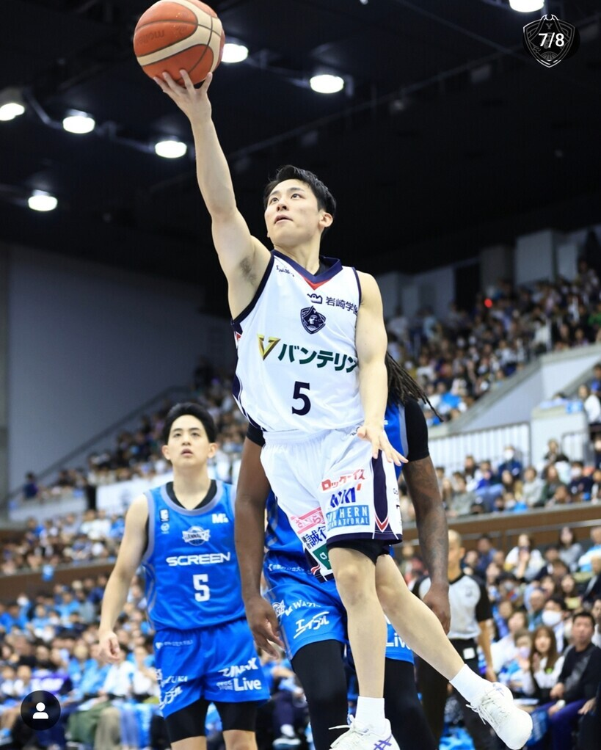
주요선수
카와무라
(요코하마 농구단)

Slide 6
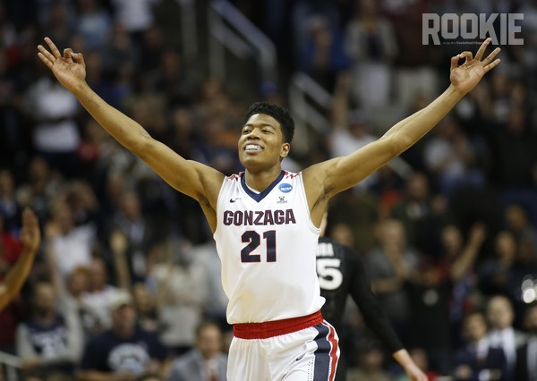
주요선수
하치무라 루이
(레이커스)

Slide 7
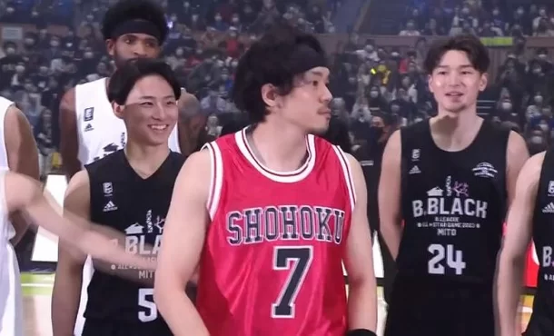
주요선수
시노야마 류세이
(가와사키 브레이브 선더스)

Slide 8
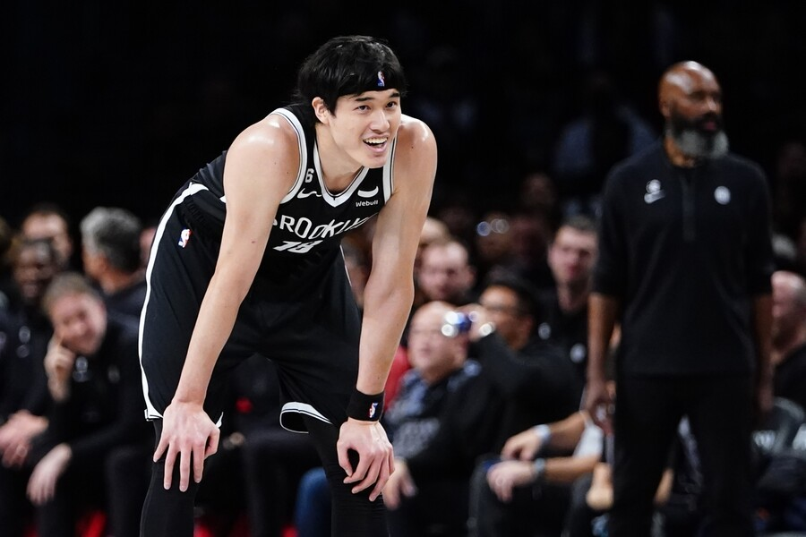
주요선수
와타나베 유타
(브루클린 네츠)

Slide 9
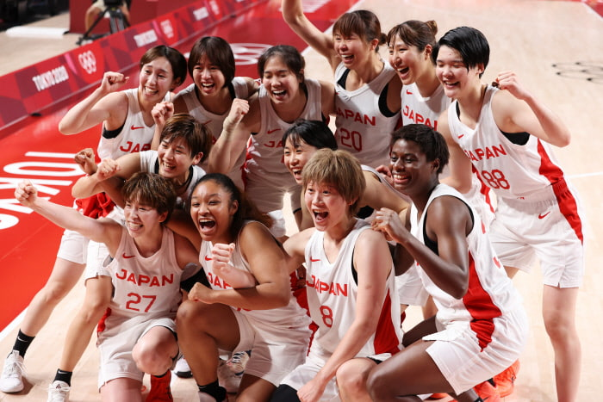
일본 여자 농구 국가대표

Slide 10
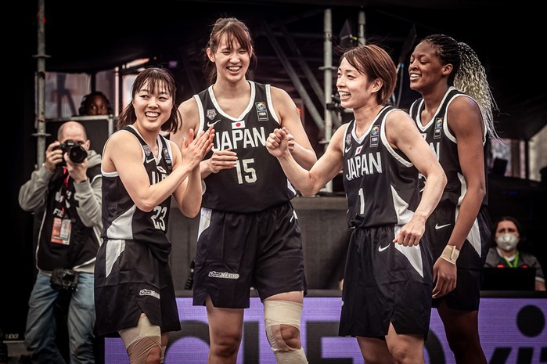
일본 여자 농구 국대 우승경력
올림픽 농구에 5회 진출하였으며, 2019년 FIBA 아시아 여자 선수권 대회에서 우승을 차지

